Slide 1
Відкритий захід з економіки на тему:
“Економічні поняття в повсякденному житті”
ВИКЛАДАЧ КОЛЕДЖУ ВНЗ «КИЇВСЬКИЙ УНІВЕРСИТЕТ РИНКОВИХ ВІДНОСИН»
КУРГАН ТЕТЯНА ВОЛОДИМИРІВНА

Slide 2
Мета:
навчальна – актуалізувати та поглибити знання студентів про такі економічні поняття, як «продукт», «потреби», «виробництво», «попит», «пропозиція», «ціна», «гроші»;
виховна – виховати інтерес до вивчення економіки, зацікавленість у вивченні предмету, самосвідомість та громадську гідність, сформувати національну свідомість, любов до рідного краю, повагу до культури та історії рідного народу, виховання шанобливого ставлення до культури усіх народів;
розвиваюча – сформувати вміння логічно та нестандартно мислити, виділяти головне та робити висновки, розвивати професійне мислення, розвивати уміння узагальнювати і систематизувати знання, створювати ситуації зацікавленості та позитивні емоції по відношенню до навчальної діяльності.

Slide 3

“Я не чекав натхнення. Успіх прийшов після того, як я щодня вставав і працював для досягнення мети.”
Фрік Вермюлен, підприємець
Лондонської школи бізнесу і стратегії

Slide 4

Повторення
Що таке продукт?

Slide 5
Продукт— речовий або інтелектуальний результат людської праці, або речовина, яка служить матеріалом для виготовлення або вироблення чого-небудь, а також товар, який задовільняє бажання чи потреби ринку.

Slide 6

Повторення
Що таке потреби?

Slide 7
Потреби — це прояв необхідності отримати певні блага, відчуття нестачі чогось, бажання це придбати.

Slide 8


Сьогодні мова буде іти про економіку певного продукту. Вчені досі сперечаються: це ягода або фрукт, або овоч.

Slide 9
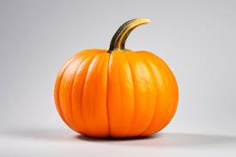
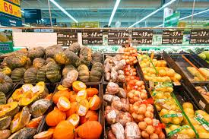
ГАРБУЗ – символ української культури

Slide 10

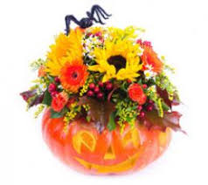
26 жовтня - День гарбуза
Найбільше це свято популярне в США,
але щороку поширюється світом.
Ця традиція бере свій початок з тих далеких днів, коли перші люди оселилися на континенті. Основною проблемою для них стала нестача їжі, яку вони змогли вирішити за допомогою вирощування гарбузів. З розвитком промисловості велика частина населення переселилася в міста, де гарбуз перестав посідати важливе місце в раціоні.

Slide 11
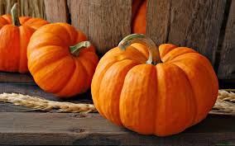
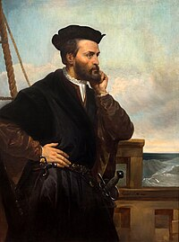
Термін "гарбуз" еволюціонував з часом. У 1500-х роках французький дослідник Жак Картьє, досліджуючи регіон Святого Лаврентія в Північній Америці, назвав їх "gros melons" ("велика диня"), що пізніше було перекладено англійською як "pompions", а згодом стало "pumpkin".

Slide 12
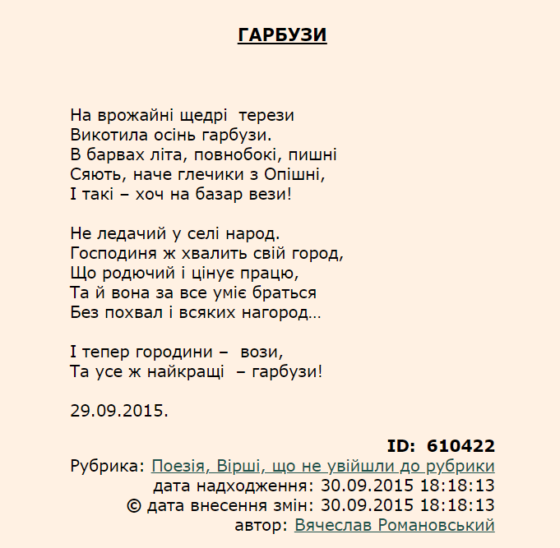
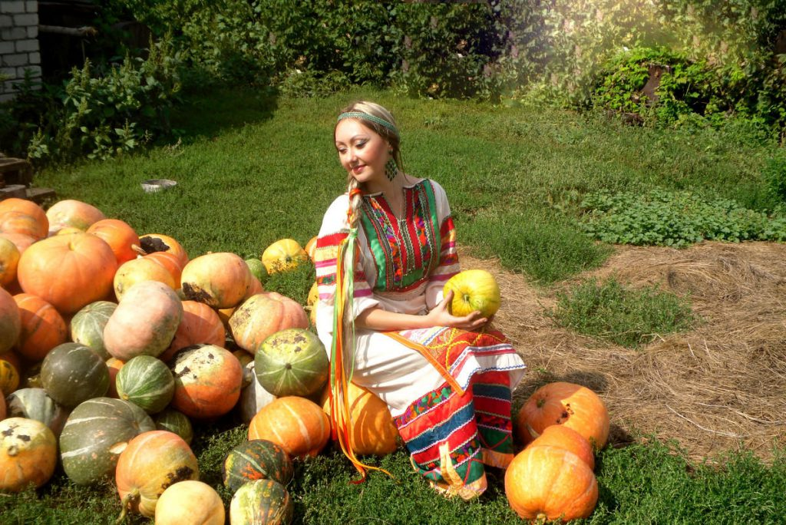
Україну не можливо уявити без гарбузів. Його можна сміливо назвати одним з атрибутів осені.

Slide 13

Повторення
Що таке виробництво?

Slide 14
Виробництво – процес взаємодії людей, в якому вони, впливаючи на природу, створюють матеріальні й нематеріальні блага.
До матеріальних належать готові продукти, до нематеріальних – послуги.

Slide 15
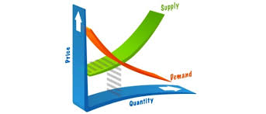
Повторення
Що таке попит і пропозиція?

Slide 16
Попит (D- demand) це платоспроможна потреба, тобто кількість товарів, яку споживачі хочуть і можуть придбати в даний момент часу по даній ціні.
Пропозиція (Supply, S) – готовність фірм, виробників та продавців товарів поставити на ринок певну кількість товарів за даною ціною.

Slide 17
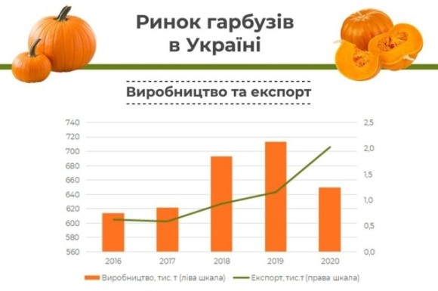
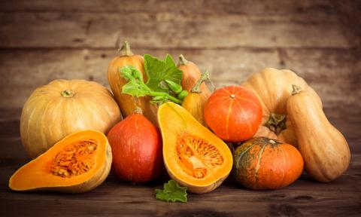
Станом на 2021 р. Україна займала 2-ге місце в рейтингу найбільших виробників продукції родини гарбузових (куди входять гарбуз та кабачки), поступаючись лише Китаю (дані ФАО, 2019 р), йдеться у повідомленні асоціації «Український клуб аграрного бізнесу».

Slide 18
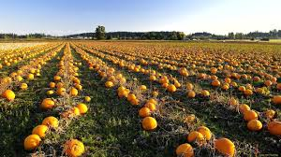
Тривалий час ринок насіння гарбуза був досить стабільним і зазнав суттєвого зниження в сезоні 2022 р., оскільки значна частина території, на якій вирощувались гарбузи, окупована, або там ведуться бойові дії. Однак у 2023 році на тлі дефіциту продукції фермери збільшили насадження гарбузів і за посівними площами вийшли майже на сезон 2020/21.

Slide 19
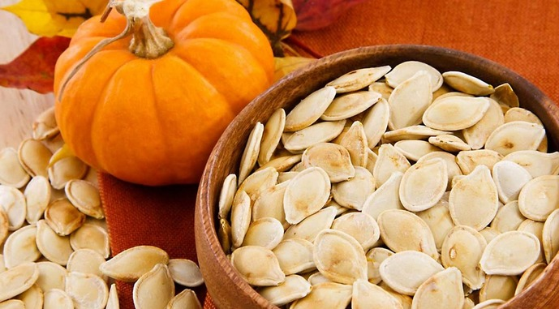
Урожай гарбузів цього 2024 року був сприятливим через стабільні погодні умови в основних регіонах вирощування — на Закарпатті, у західних та південних регіонах України.
«Порівняно з попередніми роками обсяг вирощування гарбуза в 2024 році збільшується через зростання тренду здорового харчування, що включає страви з гарбуза та гарбузове насіння. Спостерігається активний попит на гарбузове насіння, що використовується як корисний перекус, інгредієнт у кулінарії або ж переробляється на олію» agroportal.ua

Slide 20
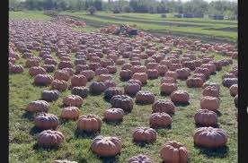
Закарпаття спеціалізується на столових гарбузах, Одеська та Херсонська області – на гарбузовому насінні, а Волинь та Рівненщина постачають органічну продукцію.
Основними постачальниками гарбузів і насіння є як великі агропідприємства, так і малі фермерські господарства.
Розвиток фермерських господарств, що спеціалізуються на нішевих продуктах, таких як гарбуз та його похідні, сприяє подальшому збільшенню попиту та пропозиції на ринку.
Поласувати свіжим врожаєм з місцевих полів можна з серпня по листопад.

Slide 21

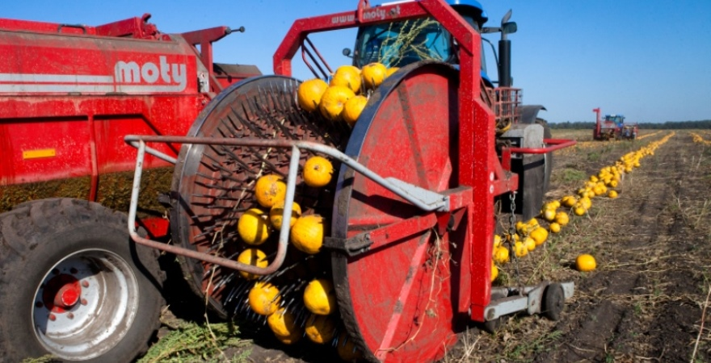
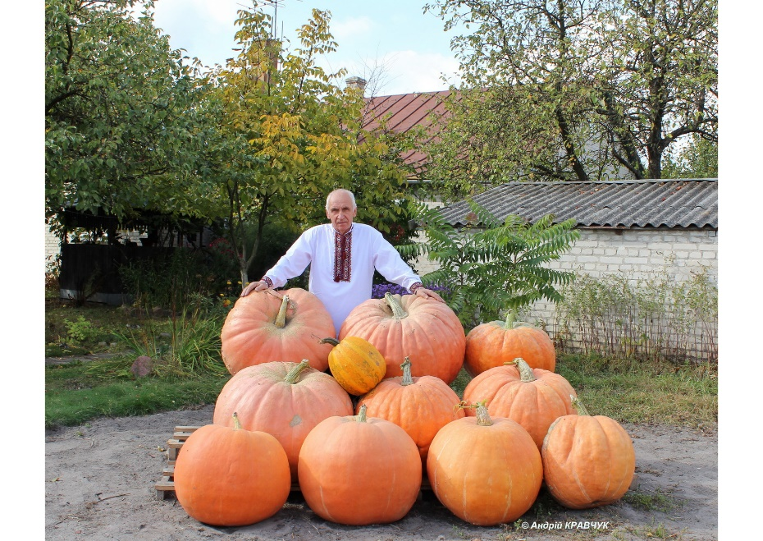
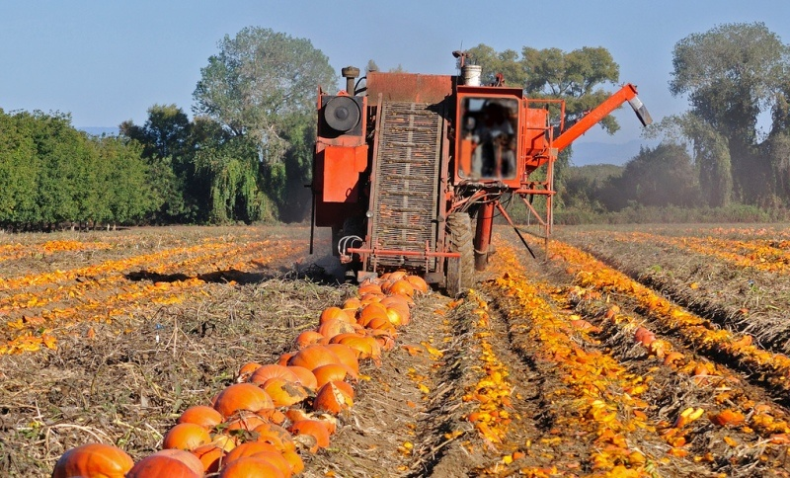
https://www.youtube.com/watch?v=aBhSpMDKhTM
Тож, попит та пропозиція на ринку продовжують зростати, адже фермери розвивають своє господарство з вирощування гарбузів.

Slide 22

Повторення
Що таке ціна?

Slide 23
Ціна — фундаментальна економічна категорія, яка означає кількість грошей, за яку продавець згоден продати, а покупець готовий купити одиницю товару (певної цінності, в т. ч. нематеріальної).

Slide 24

Повторення
Що таке гроші?

Slide 25
Гроші — це особливий товар, який виконує роль загального еквівалента, виступає посередником в обміні товарів і виражає економічні відносини між людьми з приводу виробництва та обміну товарів.

Slide 26
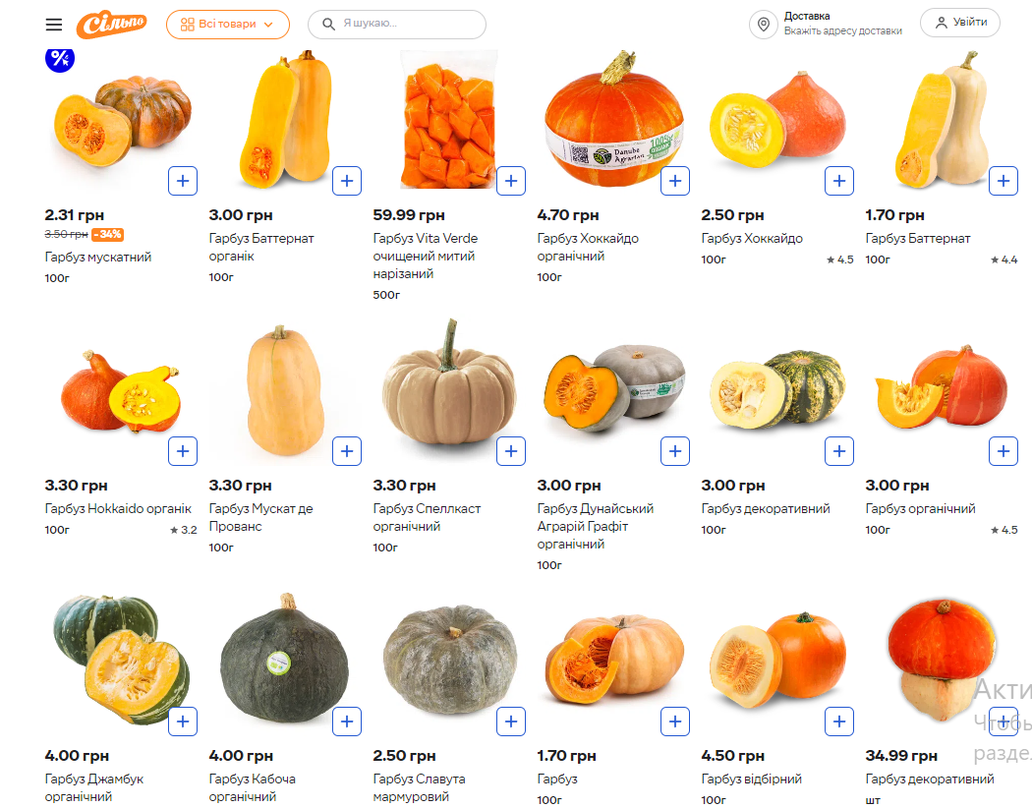

Ціни на гарбуз в Україні за рік зросли на 40%

Slide 27
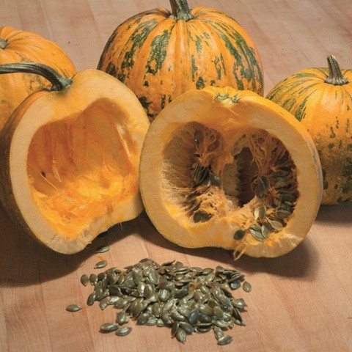
Гарбуз голонасінний
Перші згадування про такий гарбуз в Україні датують 1911 р.
У 1935 р. відомий вчений К.І. Пангало зробив повний опис популяції голонасінного гарбуза та відзначив високі перспективи цього підвиду для олійної промисловості.
Проте аж до початку 2000-х широкого розповсюдження в Україні гарбуз голонасінний не набув. А от протягом останніх 15 років наші сільгоспвиробники зацікавилися цією культурою, і почалося її промислове вирощування для отримання насіння.
Характерною особливістю цього виду бізнесу є те, що лише невелика частка товарного насіння залишається для використання в Україні — майже весь урожай продається за кордон, переважно в Австрію, для виготовлення гарбузової олії.
Сьогодні вартість штирійської гарбузової олії на європейському ринку досить висока — понад 20 євро за літр.

Slide 28
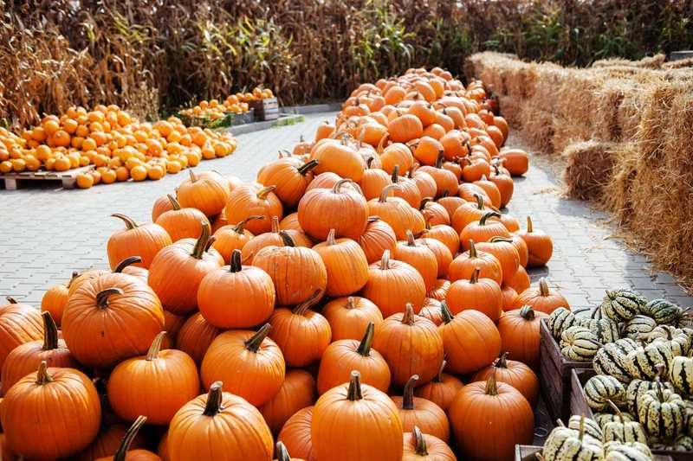
В гарбузів навіть є своя столиця — у Мортоні, штат Іллінойс. Розташований там завод виробляє понад 90% консервованих гарбузів, споживаних у США. Також там з 1966 року проходить щорічний фестиваль, присвячений гарбузам.
У США найбільше гарбузів виробляє штат Іллінойс, а загалом по країні в цілому вирощують близько понад 680 млн кг гарбузів щорічно.

Slide 29


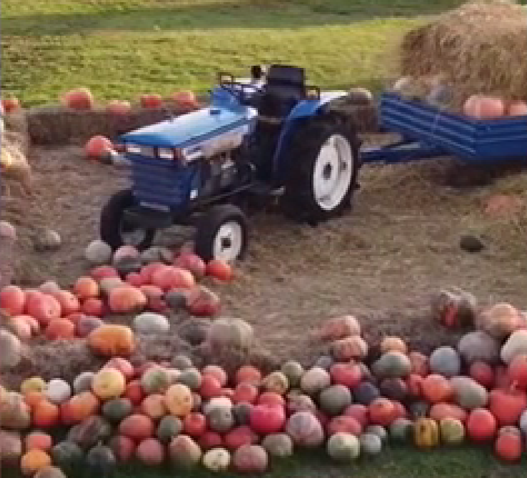
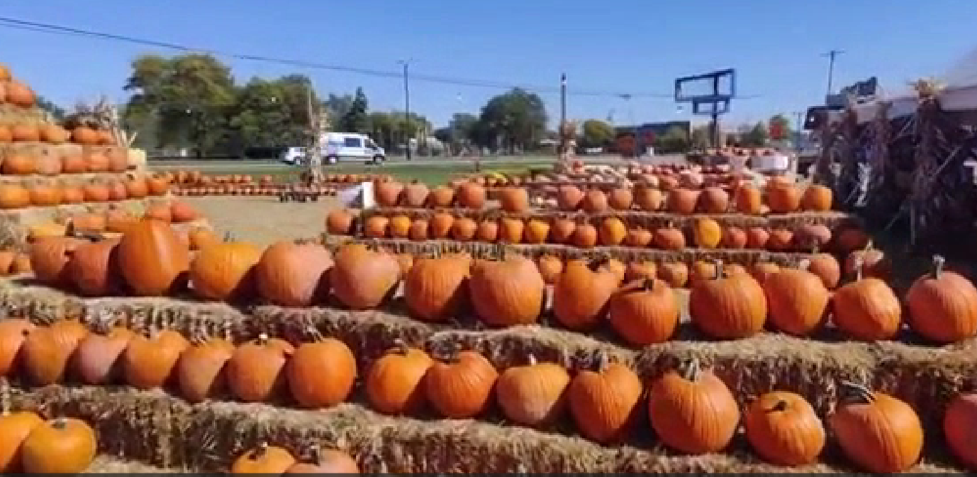
Осінні Базари
Гарбузовий ринок в США
https://www.youtube.com/watch?v=LE9QVgA8xxQ
Гарнюща виставка гарбузів в Мамаївці, неподалік Чернівців
https://www.youtube.com/watch?v=iqPl-N8FWL4

Slide 30
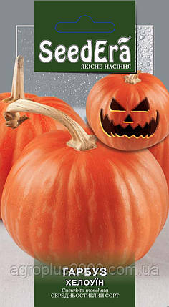
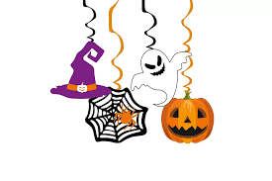
Гарбуз – це джерело вітамінів та мінералів, корисних для нашого організму. Він же і герой містичного свята Хелловін, яке так швидко увірвалося з-за кордону у наше життя.
Напередодні Хелловіну зростає попит на декоративні гарбузи, що використовуються для прикрас.

Slide 31
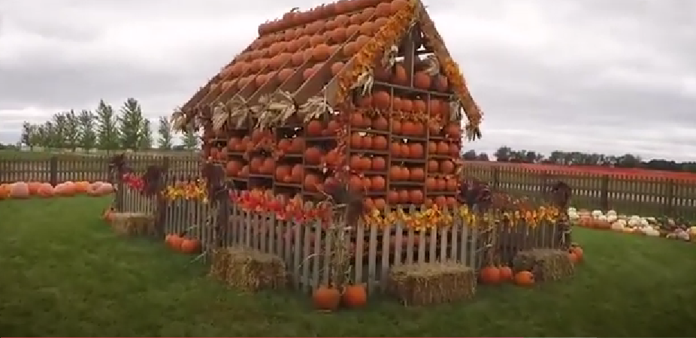

Відео: “Хелловін. Історія свята”
https://www.youtube.com/watch?v=WCXpWeTKyVQ
Кадр з відео

Slide 32
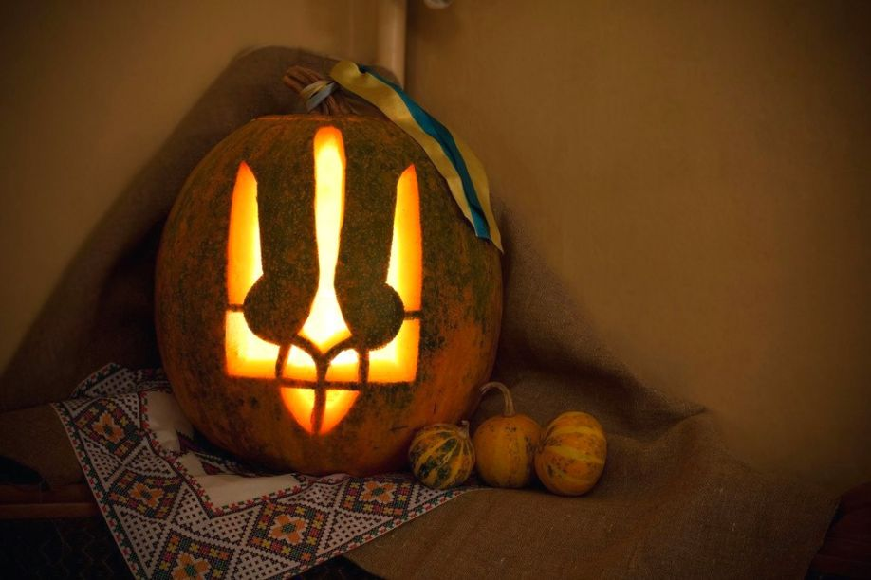
В ніч з 31 жовтня на 1 листопада відзначають свято Хелловін.
Олександр Курочкін (український етнограф) вважає, що День гарбуза варто повʼязати з Днем святого Андрія Первозванного, який припадає саме на 30 листопада. На Поділлі існувала традиція у День святого Андрія вирізати маски з гарбуза та підсвічувати їх свічками. Нагадує Хелловін?

Slide 33

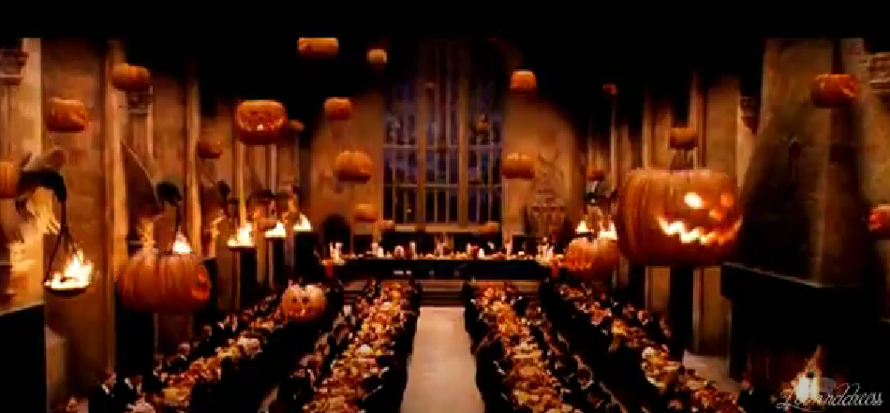
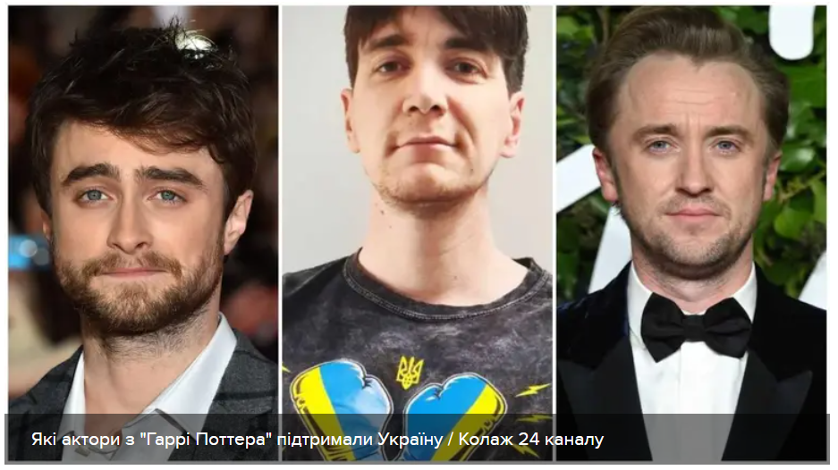
Відео “This is Halloween 🎃 Harry Potter”
https://www.youtube.com/watch?v=ImCP6lIuzI0
Кадр з фільму
Актори з «Гаррі Поттера», які підтримали Україну

Slide 34
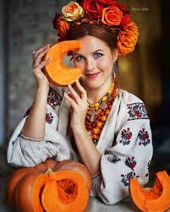

А чи знаєте ви, що…
Гарбуз був важливим елементом українського обряду сватання. Так, якщо нареченого не кохали, йому давали «гарбуз» – у прямому й переносному сенсі, – що означало відмову.
Фрагмент з кінострічки «Сватання на Гончарівці»,
на 1:04:35 хв.
https://www.youtube.com/watch?v=yTGjlKKhTqI&t=3895s

Slide 35
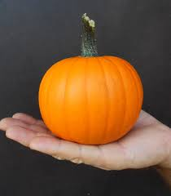
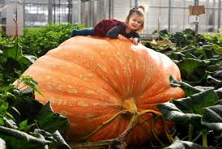
А чи знаєте ви, що…
Гарбуз – є символом достатку, а його насіння – символ родючості.
Найменший гарбуз може важити менше кілограма, а найбільший сягати 250 кілограмів.
Різновидів цієї невибагливої рослини існує близько 800, але лише 200 їстівні.

Slide 36
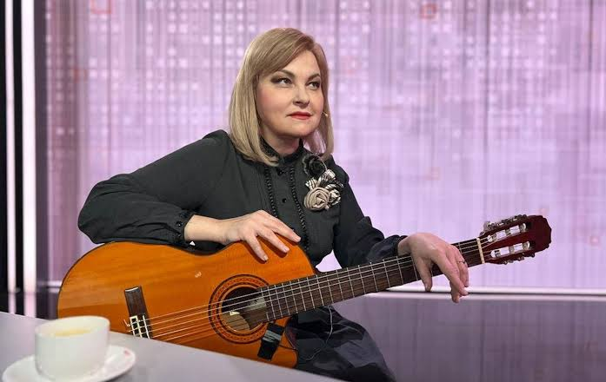
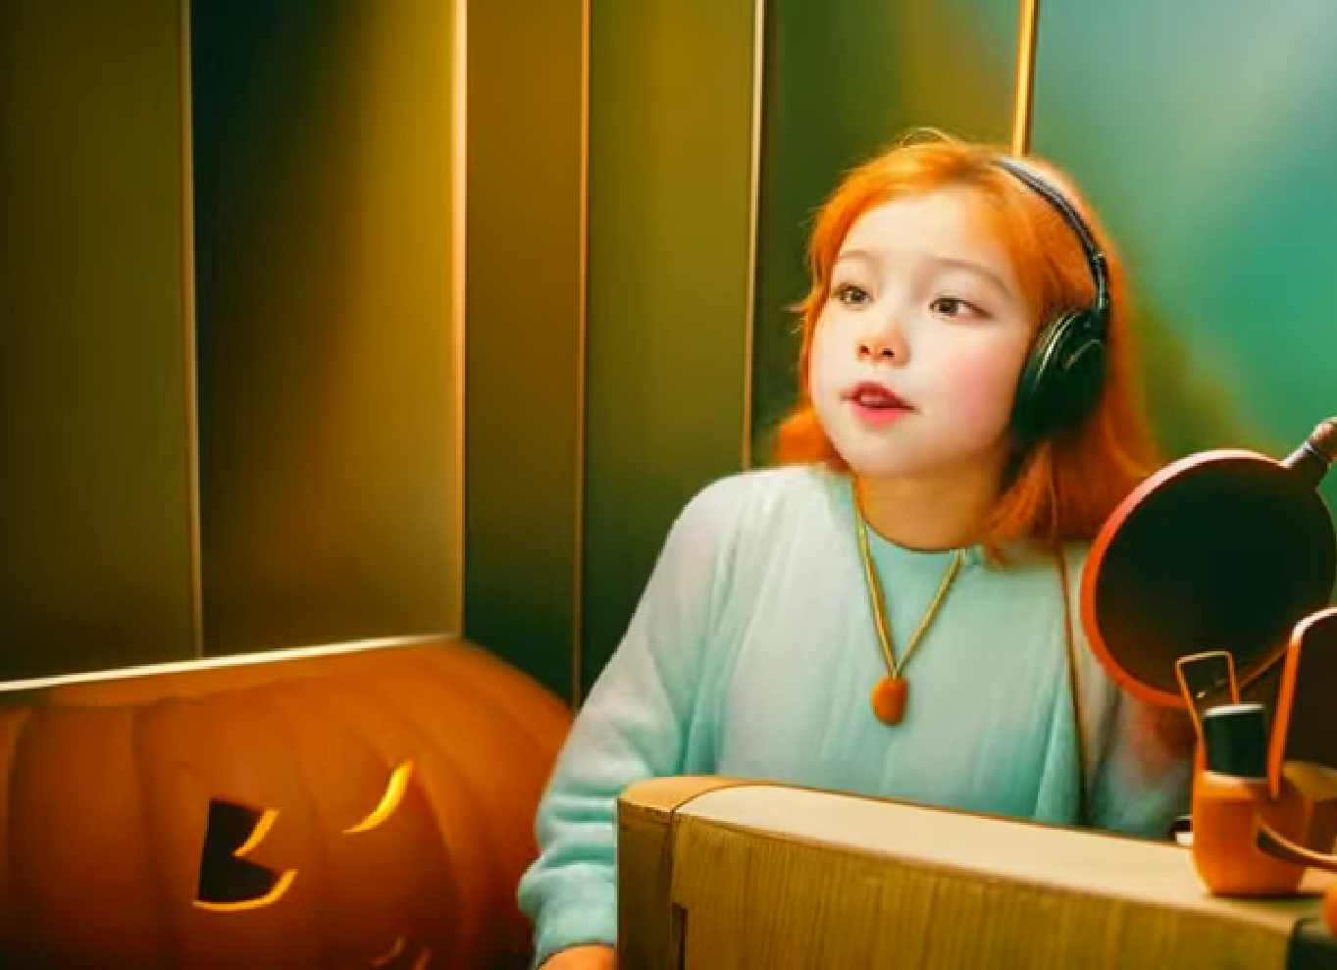

Гарбуз вважався «головним» на городі, батьком роду.
Широкої популярності в Україні набув вірш Олени Пчілки «Ходить гарбуз по городу».
У 2023 р. співачка Марія Бурмака записала пісню на цей вірш.
https://www.youtube.com/watch?v=YGd0FCc6Dfo

Slide 37

Дякую за увагу!

Slide 38
При підготовці заходу були використані матеріали:
https:// agroportal.ua
©Пропозиція - Головний журнал з питань агробізнесу
https://propozitsiya.com/ua/tehnologiya-vyroshchuvannya-garbuza-golonasinnogo
https://propozitsiya.com/ua/ukrayina-zaymaye-druge-misce-v-sviti-za-vyrobnyctvom-garbuziv
https://flash.znaj.ua/495780-hellovin-pid-zagrozoyu-cini-na-garbuzi-b-yut-vsi-rekordi
http://agrohimpak.com.ua/poslugi/garbuz-korisni-vlastivosti-ta-tsikavi-fakti
https://silpo.ua/category/garbuz-4812?srsltid=AfmBOorINSx8zvDiNgVawVJ9K_FdMlGS0iA_9jBn8Ro6GPJ8KxWYQpXm
https://znayshov.com/News/Details/26_zhovtnia_den_harbuza_materialy_do_sviata

